Slide 1

BÁO CÁO ĐỒ ÁN MÔN HỌC 2
Mô Hình Đơn Giản Của Nhà Kính Thông Minh Điều Khiển Qua WebSite
GVHD: Th.S Trần Hoàng Quân
SVTH: Trần Anh Tân
MSSV: 4133561

Slide 2
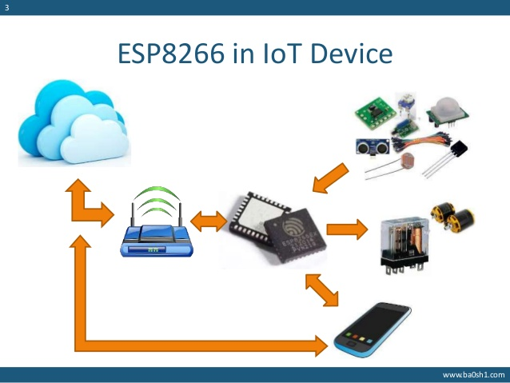
TÓM TẮT ĐỒ ÁN
Tạo hệ thống giúp cho người sử dụng điều khiển các thiết bị cũng như giám sát trạng thái các thiết bị từ xa trên các thiết bị có thể kết nối Internet (Wifi).

Slide 3
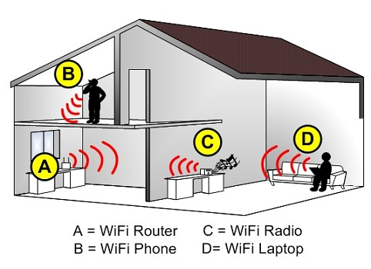
Khái niệm WIFI
Là một loại mạng máy tính nhưng việc kết nối giữa các thành phần trong mạng không sử dụng các loại cáp

Slide 4
Giới thiệu ESP8266
ESP8266 là một chip tích hợp được thiết kế dùng cho chuẩn kết nối mới. Có thể dùng nó để đưa những dự án của bạn kết nối đến Internet
Module ESP8266 V1 có bộ nhớ là 1M, firmware 1.01 và có tốc độ mặc định là 115200
Hỗ trợ chuẩn 802.11 b/g/n.
Wi-Fi 2.4 GHz, hỗ trợ WPA/WPA2.
Chuẩn điện áp hoạt động: 3.3V.
Chuẩn giao tiếp nối tiếp UART
Client, Access Point, Both Client and Access Point.
OPEN, WEP, WPA_PSK, WPA2_PSK, WPA_WPA2_PSK.
Hỗ trợ cả 2 giao tiếp TCP và UDP

Slide 5
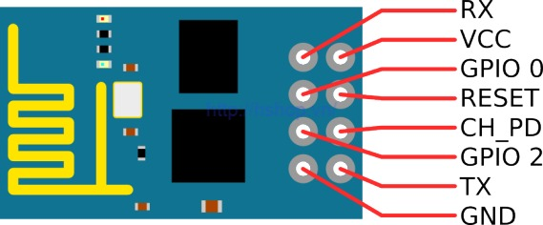
Sơ đồ chân của ESP8266 V01
VCC: 3.3V lên đến 300mA
GND: Mass
Tx: Chân Tx của giao thức UART, kết nối đến chân Rx của vi điều khiển.
Rx: Chân Rx của giao thức UART, kết nối đến chân Tx của vi điều khiển.
RST: chân reset, kéo xuống mass để reset.
CH_PD: Kích hoạt chip, sử dụng cho Flash Boot và updating lại module
GPIO0: kéo xuống thấp cho chế độ update.
GPIO2: không sử dụng.

Slide 6
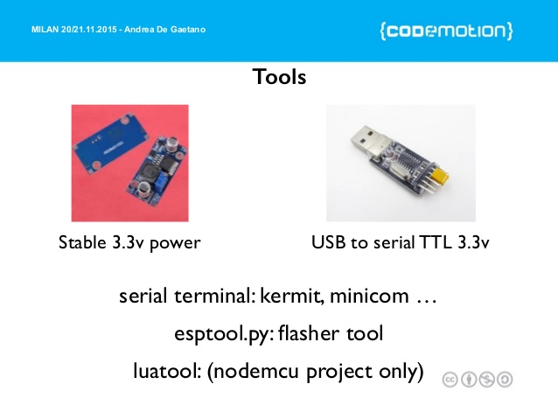
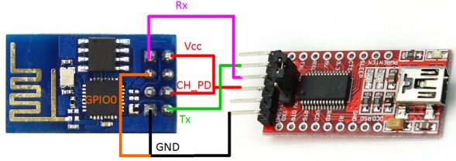
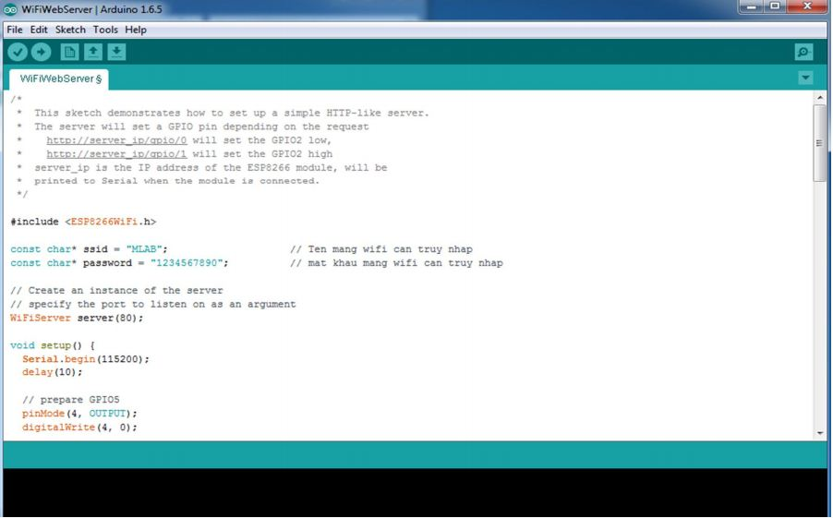
Vấn đề lập trình trên ESP8266 V01

Slide 7
ESP8266WiFi.h
WiFi.mode(m): thiết lập chế độ WIFI_AP, WIFI_STA, WIFI_AP_STA hoặc WIFI_OFF.
Gọi WiFi.softAP(ssid) để thiết lập một open network
Gọi WiFi.softAP(ssid, password) để thiết lập WPA2-PSK (mật khấu ít nhất 8 ký tự)
Một số thư viện cho ESP8266

Slide 8
ESP8266HTTPClient.h
http.begin("http://?"). Để gửi kết yêu cầu truy cập đến một địa chỉ
http.GET() nhận dữ liệu trả về từ trang webGọi WiFi.softAP(ssid, password) để thiết lập WPA2-PSK (mật khấu ít nhất 8 ký tự)
Một số thư viện cho ESP8266

Slide 9
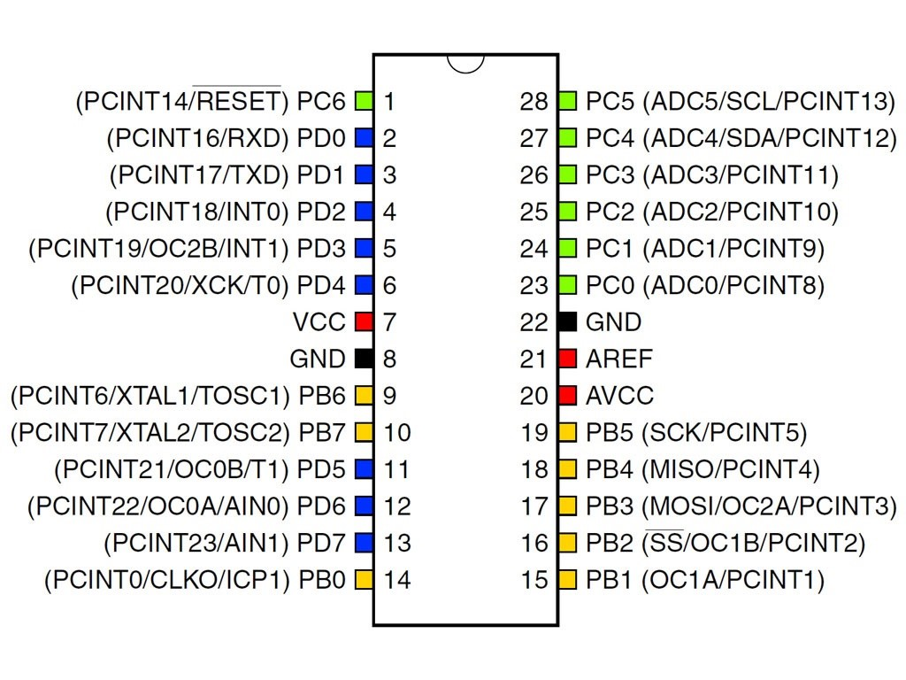
Giới thiệu ATMEGA328
Thông số kỹ thuật
Sơ đồ chân ATMEGA328
+ Kiến trúc: AVR 8bit + Xung nhịp lớn nhất: 20Mhz + Bộ nhớ chương trình (FLASH): 32KB + Bộ nhớ EEPROM: 1KB + Bộ nhớ RAM: 2KB + Điện áp hoạt động rộng: 1.8V – 5.5V + Số timer: 3 timer gồm 2 timer 8-bit và 1 timer 16-bit + Số kênh xung PWM: 6 kênh (1timer 2 kênh)

Slide 10
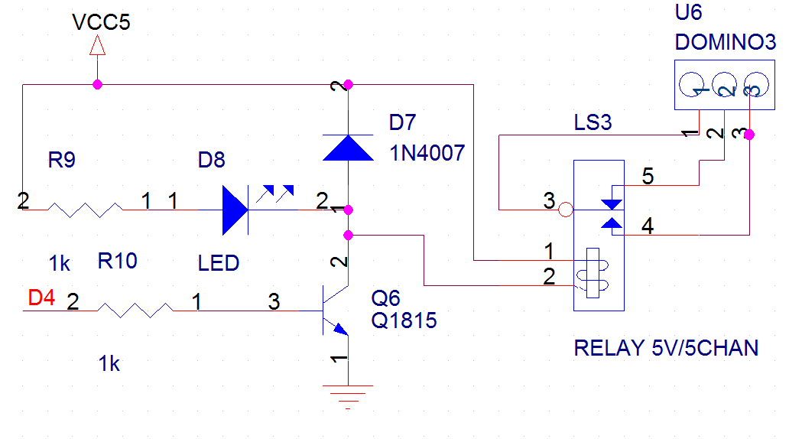
Giới thiệu khối Relay
Các linh kiện
Sơ đồ chân ATMEGA328
R10=1k
R9=1k
Led D8: 5V.
D7:N4007 chức năng bảo về BJT khỏi các xung điện
Q1815 hoạt động như khóa điện tử
Relay đóng ngắt thiết bị

Slide 11
ESP8266 V1
Khối nguồn
Vi xử lý trung tâm
Sơ
đồ khối
hệ thống
Khối tạo dao động
Động cơ Step
Khối relay
Các cảm biến

Slide 12
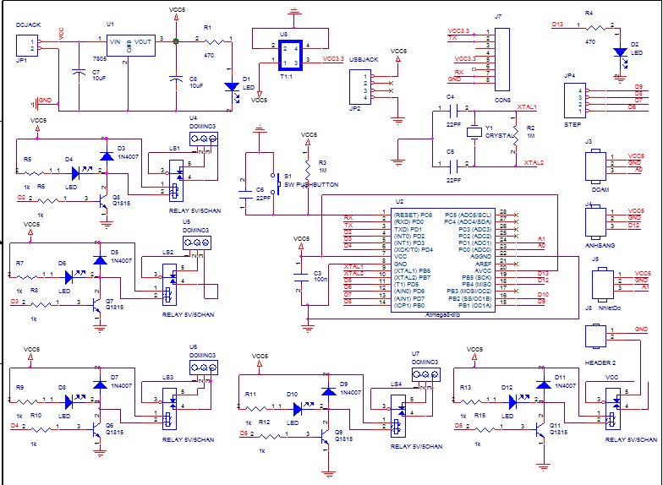
Sơ
đồ mạch chính

Slide 13
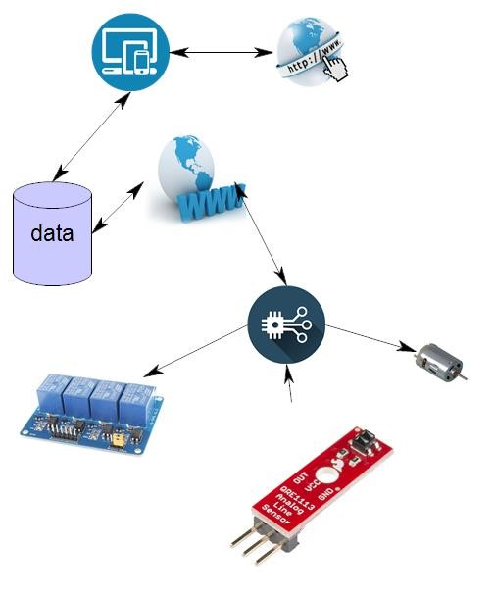
Thiết kế và thực hiện phần mềm
Ý tưởng

Slide 14
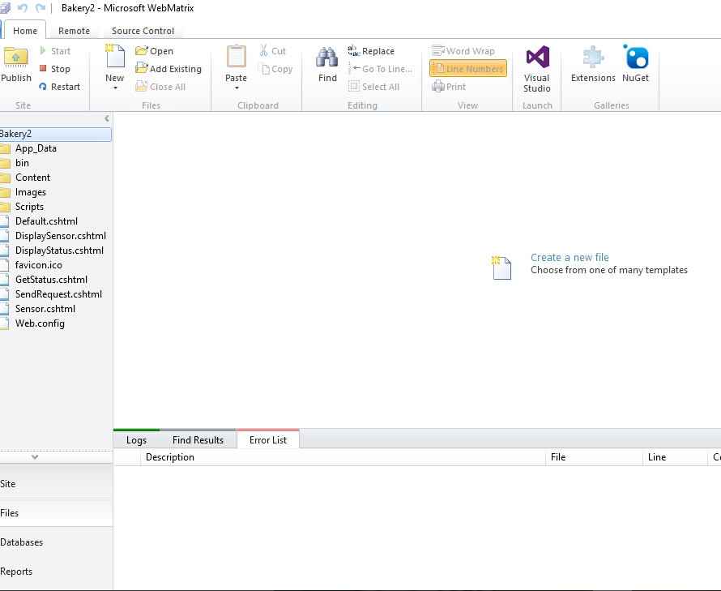
Trang Web và phía Server
Phần mềm viết web Microsoft WebMatrix và ASP.NET framework

Slide 15
Iot.sdf
Devices
DLog
SLog
Sensor

Slide 16
Devices
DisplayStatus.cshtml
Default.cshtml
Người dùng
Bảng điều khiển
Cách hiển thị và điều khiển thiết bị

Slide 17
Cách hiển thị và cập nhật trạng thái cảm biến
GetStatus.cshtml
DoAm
NhietDo
DisplaySensor.cshtml
Default.cshtml
DisplaySensor.cshtml
AnhSang

Slide 18
Cách Vi điều khiển nhận lệnh
SendRequest.cshtml
Led1?
Led2?
ATMEGA328
Các thiết bị
ESP8266
Motor?....

Slide 19
Giải thuật cho ATMEGA
Ic này làm việc như sau: Ban đầu chương trình khai báo các biến và các chân tín hiệu ra điều khiển các thiết bị. Chương trình sẽ mở cổng seriport để nhận tín hiệu từ ESP. Khi nhận tín hiệu xong. Chương trình sẽ lại xử lý tín hiệu và điều khiển thiết bị theo nội dung nhận được. Sau khi thực hiện xong chương trình sẽ đọc các tín hiệu độ ẩm đất, nhiệt độ trong phòng, đổ ẩm trong phòng và ánh sáng trong phòng để gửi dữ liệu này qua ESP

Slide 20
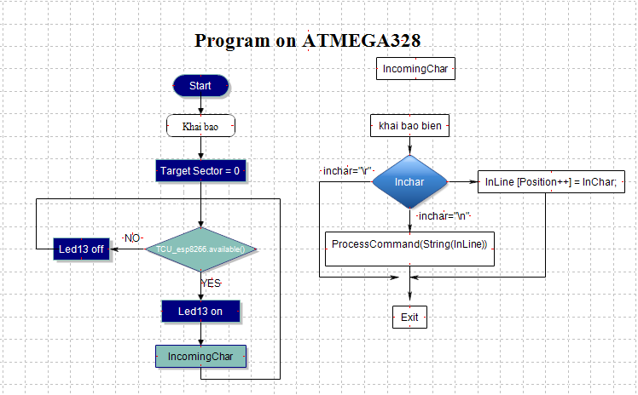
Xây dựng hệ thống cho ATMEGA328

Slide 21
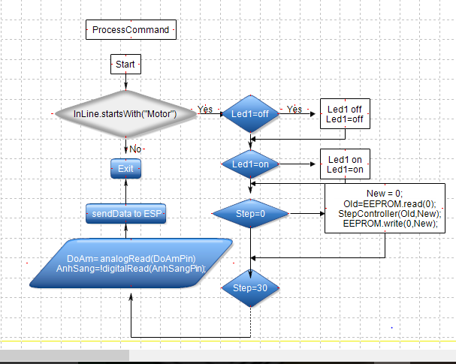
Xây dựng hệ thống cho ATMEGA328

Slide 22
Giải thuật cho ESP8266
Khi khởi động chương trình. ESP đọc tên điểm truy cập và mật khẩu đã lưu trong bộ nhớ ERROM và thực hiện kết nối với điểm truy cập đó. Sau một khoản thời gian. Nếu không truy cập được (có thế do tín hiệu yếu hoặc không còn tồn tại điểm truy cấp đó nữa) thì ESP sẽ tự động chuyển sang chế độ phát wifi và là một websever đơn giản để tương tác với người dùng. Khi người dùng truy cập và điểm phát wifi do ESP tạo ra. Và gõ vào trình duyệt địa chỉ 192.168.4.1 thì giao diện web sẽ mở ra và hiện các điểm truy cập hiện có gần đây. Người dùng có thể chọn và gõ mật khẩu vào để ESP tự lưu mật khẩu và tên truy cập vào ERROM để cho những lần kết nối sau. Sau khi nhập điểm truy cập và mật khẩu. Ta tiến hành khởi động lại ESP. Sau lần khởi động. Nếu truy cập được điểm phát wifi. ESP sẽ chạy vào vòng lặp. Trong vòng lặp này, chương trình sẽ truy cập tới một địa chỉ web đã định sẵn và đọc nội dung từ trang web đó. Nội dung trang web đó như sau.

Slide 23
Khởi động
Kết nối WIFI
Đọc dữ liệu từ Web
Khởi tạo biến và đọc dữ liệu ERRROM
Chuyển qua dạng Sever
Kết nối với WIFI đọc được từ ERROM. Nếu kết nối được thì chạy hàm chính
Tạo một điểm truy cập cho. Hiển thị websever nếu người dung nhập đúng địa chỉ
Hiển thị các wifi xung quanh cho người dung chọn
Lưu ID và PASS
Khởi động lại
Xử lý dữ liệu nhận được
Gửi cho ATMEGA
Nhận dữ liệu từ ATMEGA và gửi lênh WEB

